Slide 1



Université Hassan II de Casablanca
Faculté des Sciences Ben M'Sik
Département de Mathématiques et Informatique
Assistant Juridique Intelligent
Architecture MLOps de bout en bout pour le droit marocain
Réalisé par
Encadré par
Équipe CloudMind
Pr. AIT DAOUD Mohamed
Septembre 2026
01 / 19

Slide 2
CloudMind Group · Soutenance de projet
Assistant Juridique Intelligent
Architecture MLOps de bout en bout — huit ingénieurs, huit modules, un mois de réalisation
Le projet
M1
Douae Moussaoui
M5
Nouhaila Fadli
Un assistant de recherche juridique pour le droit marocain. L'architecture est un RAG : le système retrouve dans le corpus les passages qui portent la réponse, puis rédige en citant ses sources.
Trois familles de documents : les textes du Bulletin Officiel, la jurisprudence publiée et les contrats types.
Une contrainte traverse tout le projet : la jurisprudence contient des personnes réelles — la loi 09-08 s'applique donc de bout en bout.
Data Engineer — pipeline de données et prétraitement
Backend Engineer — API et couche de service
M2
Imane Ibnchakroune
M6
Oumaima Jeraidi
ML/LLM Engineer — modélisation et chaîne RAG
Frontend Engineer — interface et expérience utilisateur
M3
Amal El Guerdani
M7
Youssef El Alem
MLOps Engineer — expérimentation et registre de modèles
SRE / ML Observability — supervision et observabilité
M4
Salma El Ouarrate
M8
Taha Kachmar
DevOps / Platform Engineer — CI/CD et infrastructure
Security & Compliance Officer — sécurité, gouvernance et conformité
02 / 19

Slide 3
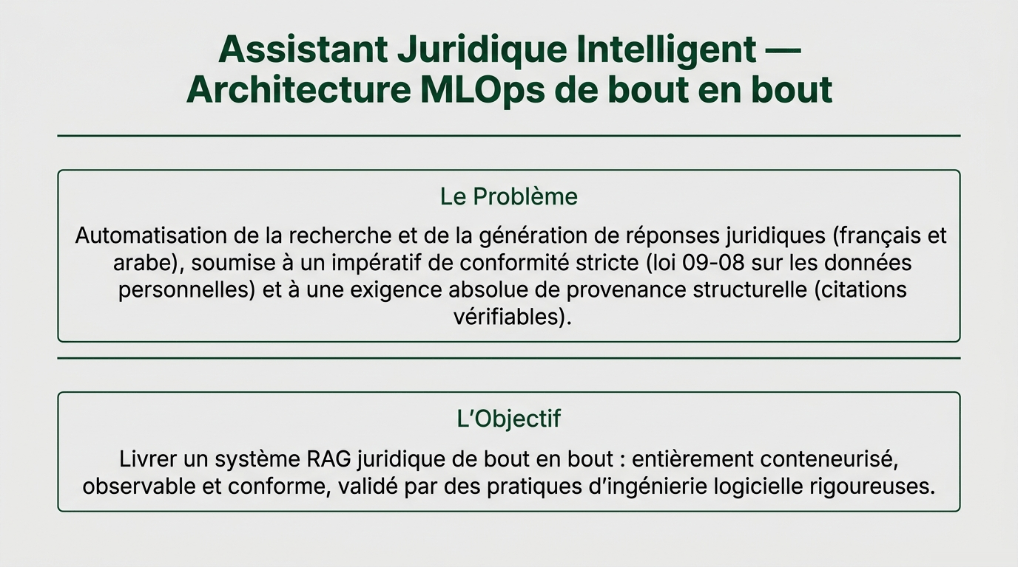
03 / 19

Slide 4
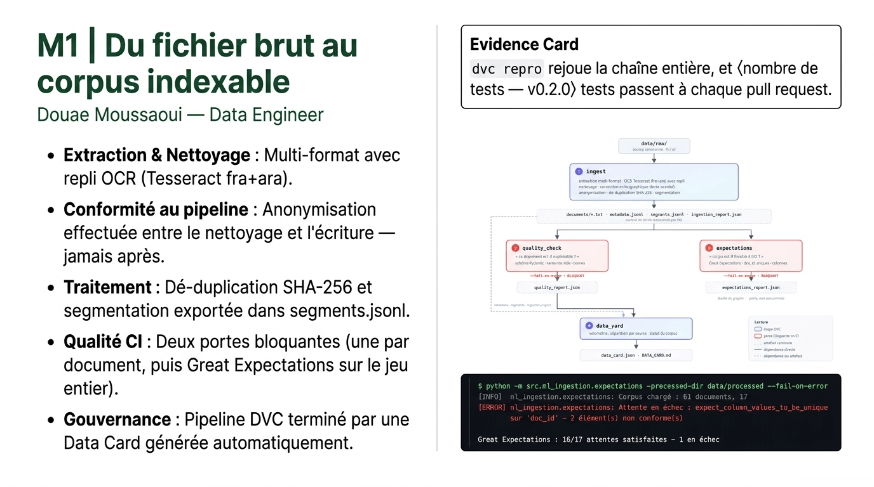
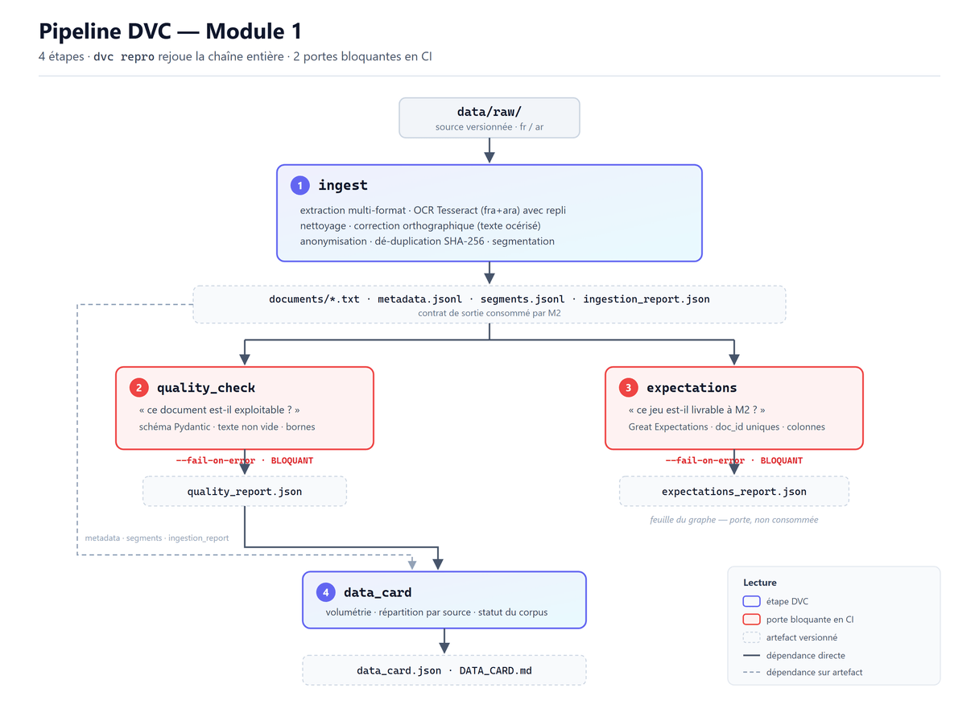
dvc repro rejoue la chaîne entière, et 137 tests passent à chaque pull request.
Une précision : notre corpus est synthétique, généré pour valider la chaîne — c'est déclaré dans notre Data Card. La collecte des documents réels demande d'abord une vérification juridique, et nous avons choisi de faire cette vérification avant d'écrire le code.
04 / 19

Slide 5
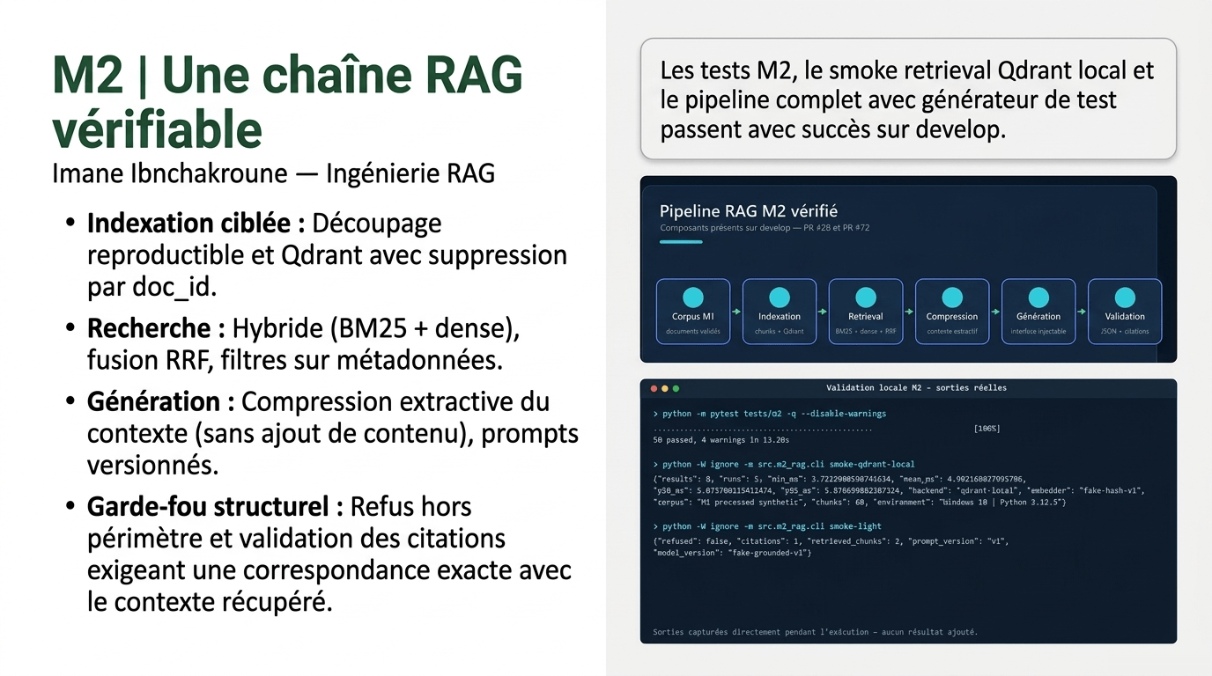
06 / 19

Slide 6
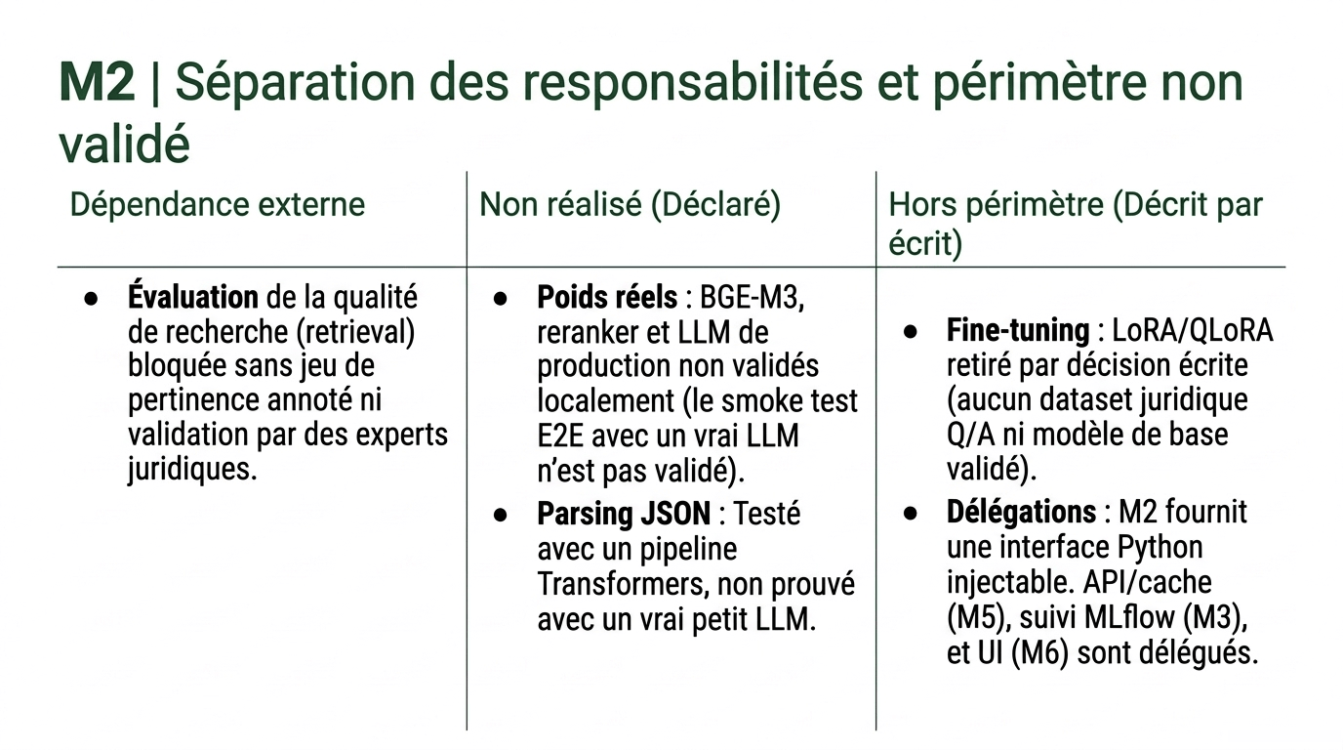
07 / 19

Slide 7
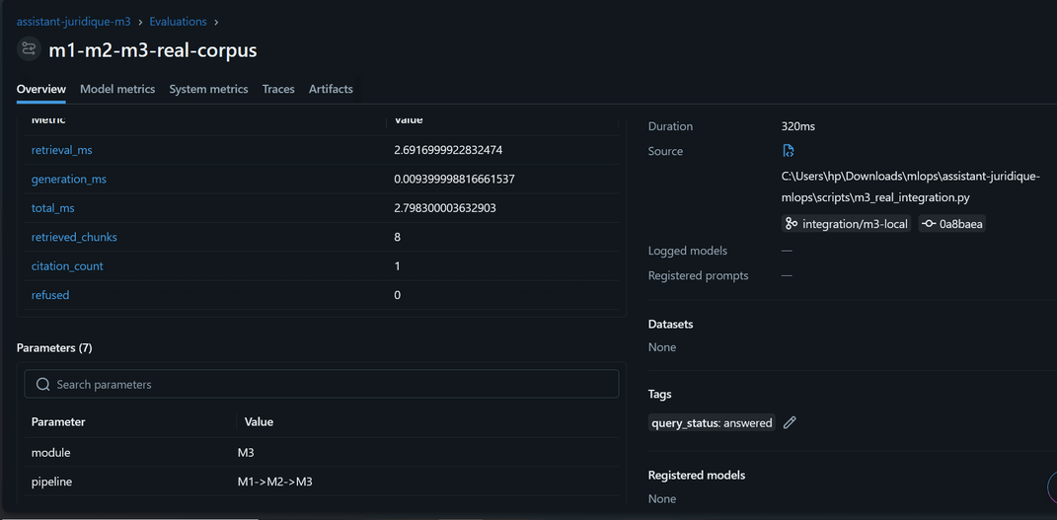

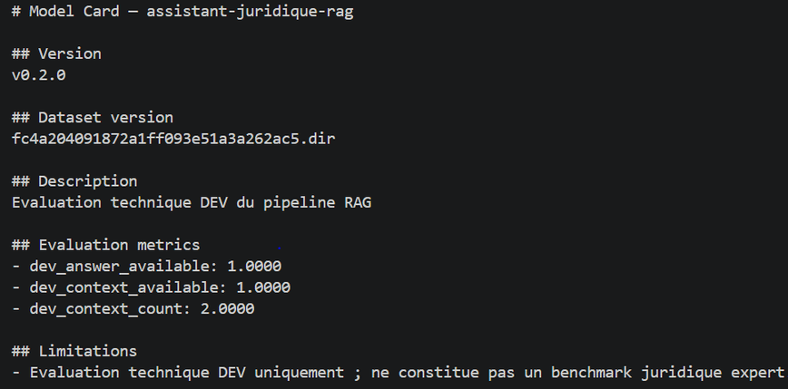
M3 | Tracking & Model
Registry
41 tests M3 réussis — v0.2.0
Intégration vérifiée avec un run MLflow réel.
Amal El Guerdani — MLOps & Évaluation
• Suivi : MLflow centralisé via TrackingHook (intégration M2 → M3).
• Évaluation : cadre RAGAS et EvaluationRunner configurés.
• Gouvernance : Model Registry avec contrôles avant promotion et détection de régression.
• Traçabilité stricte : Model Cards rattachées à une dataset_version précise.
08 / 19

Slide 8
M3 | Limites d’évaluation et règles de gouvernance
Évaluations non réalisées
Décisions de gouvernance appliquées
  Benchmark expert : le benchmark « LLM-as-a-judge » sur 1 200 questions juridiques annotées par des experts est non réalisé.
  Validation technique : le test d’intégration valide le pipeline d’évaluation, mais ne constitue pas un benchmark juridique expert.
  Confidentialité : aucune question, réponse ou contexte juridique brut n’est enregistré dans MLflow.
  Intégrité : aucun corpus artificiel n’est présenté comme une annotation experte.
  Model Card : une limitation est obligatoire lors de sa génération dans build_model_card().
09 / 19

Slide 9

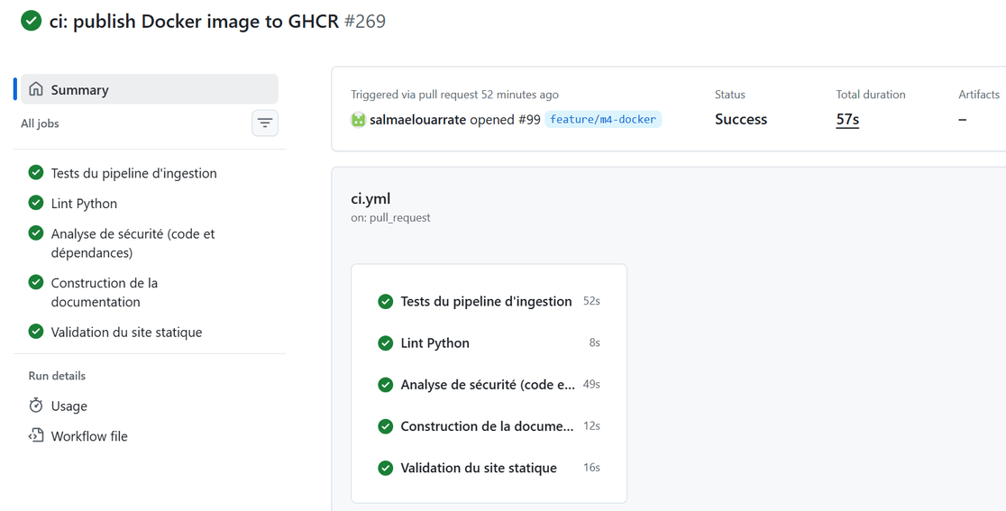
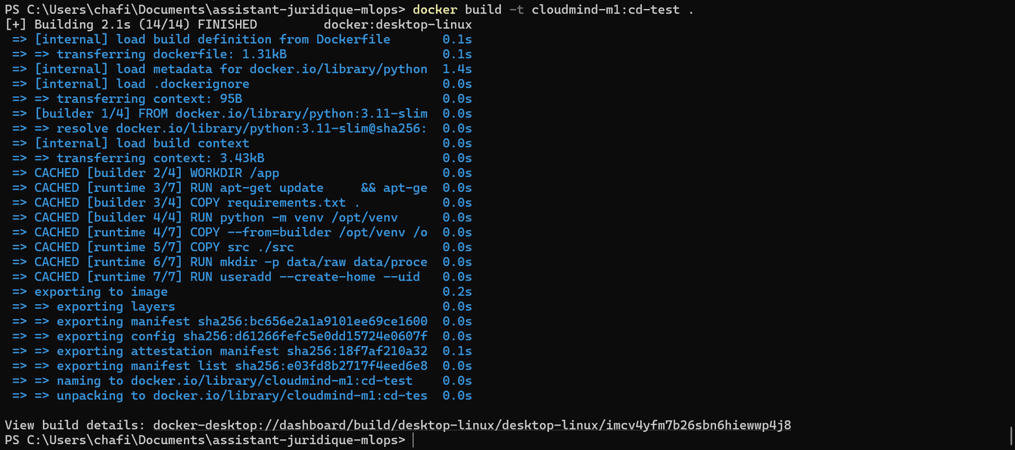
M4 | Base DevOps automatisée et sécurisée
Salma El Ouarrate — Platform Engineering
CI — GitHub Actions
  Déclenchée sur Push / Pull Request
CD — Continuous Delivery
  Push sur main → Build Docker → Publication GHCR
  GITHUB_TOKEN • ghcr.io/cloudmind-group/assistant-juridique-mlops:latest
Conteneurisation
  Dockerfile multi-stage
  Python 3.11
  Utilisateur non-root (appuser)
  Tesseract OCR FR/AR
10 / 19

Slide 10
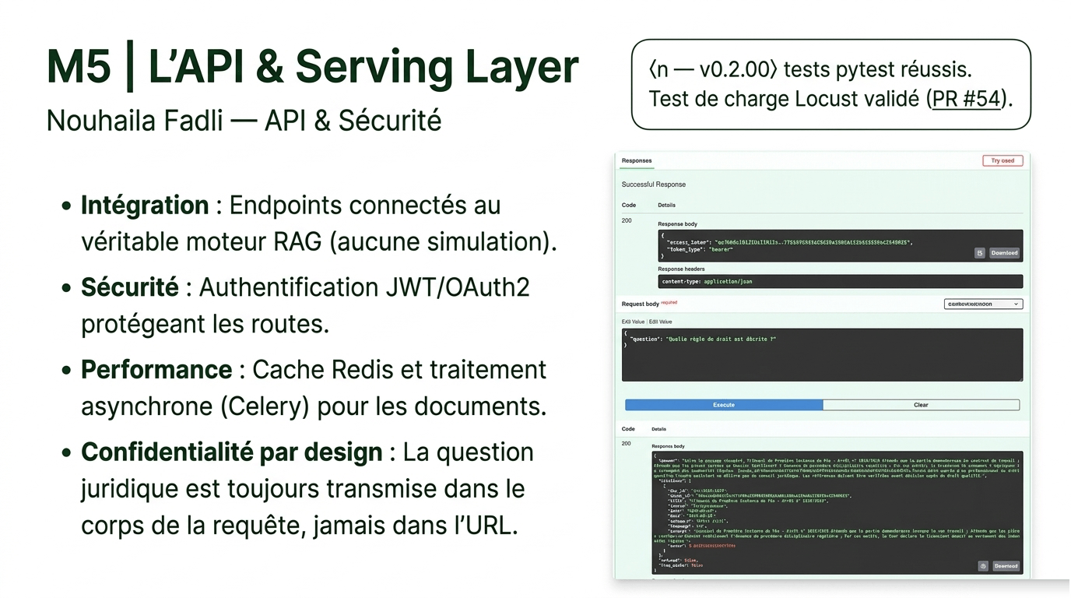
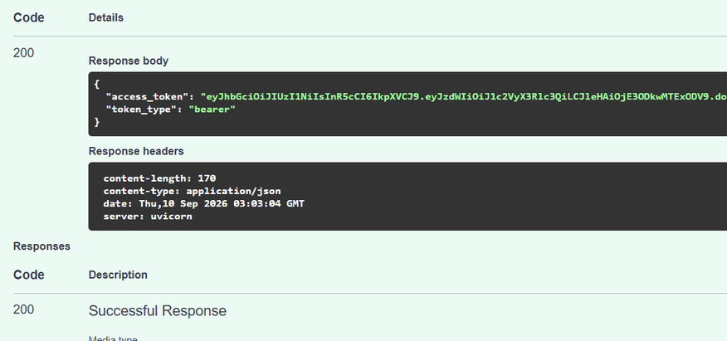
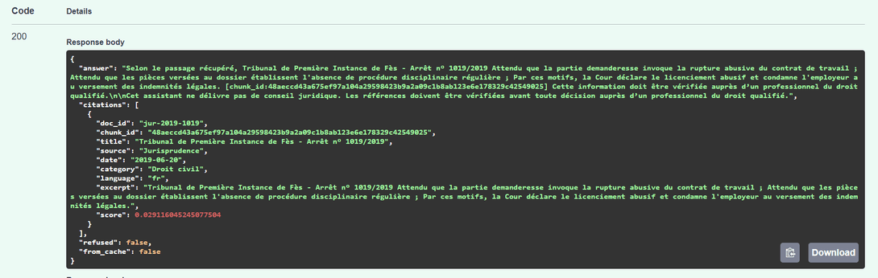
2
11 / 19

Slide 11
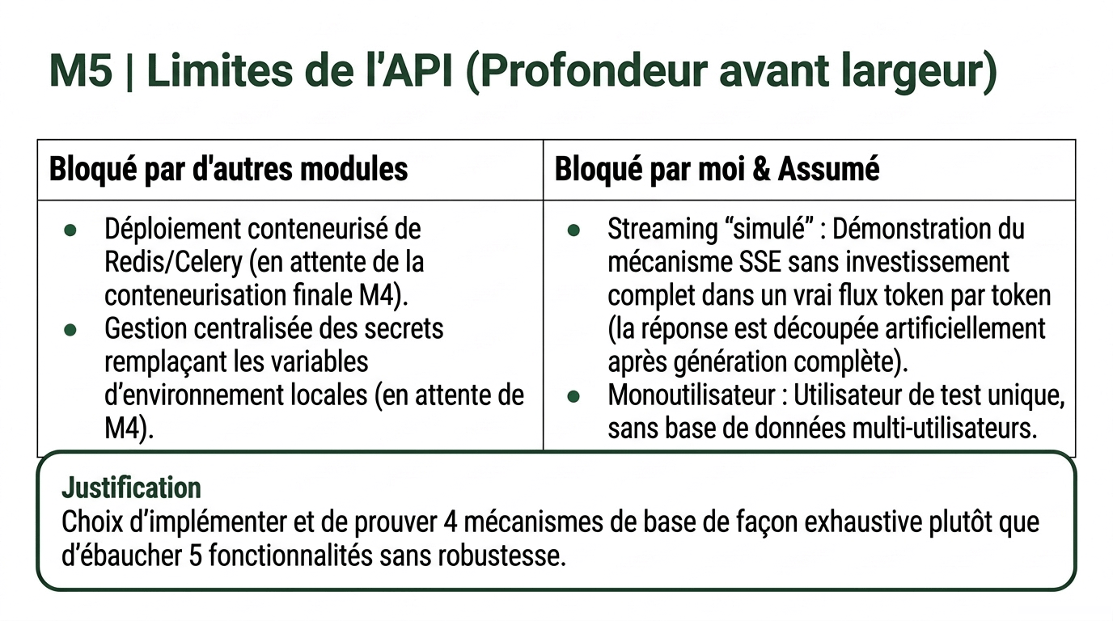
d'en esquisser plusieurs sans robustesse.
12 / 19

Slide 12
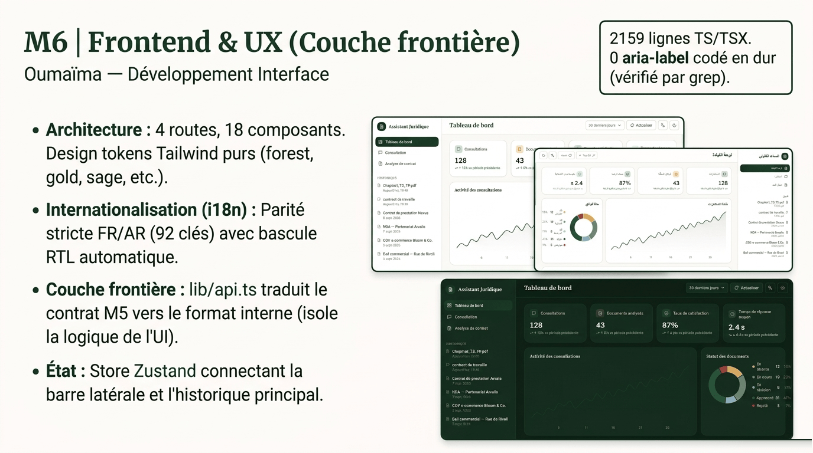
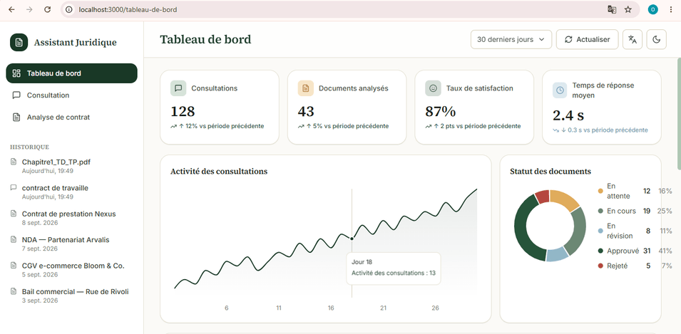
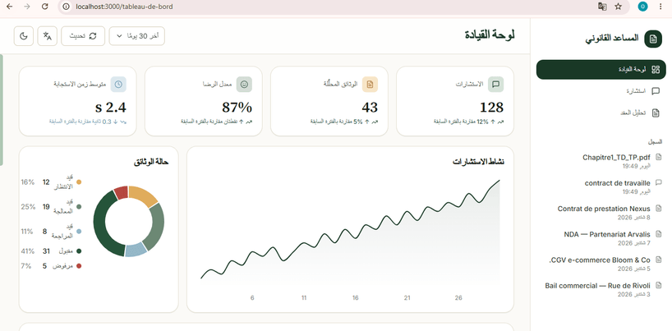
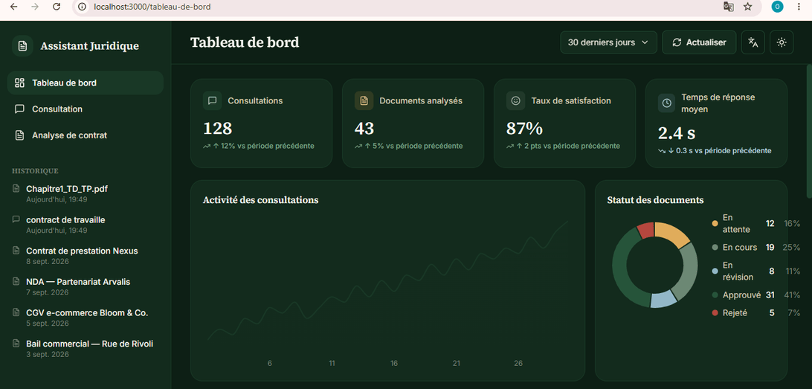
13 / 19

Slide 13

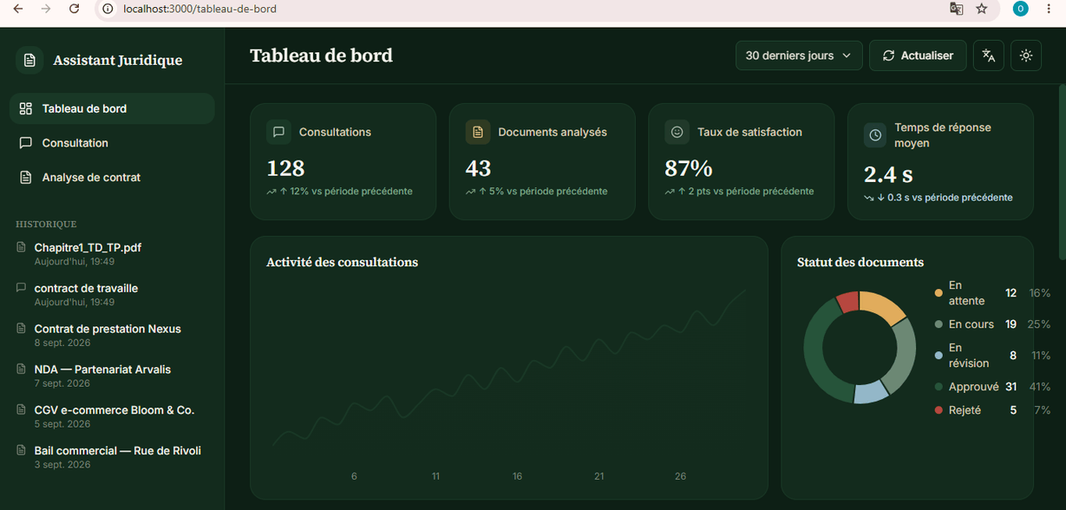

Slide 14
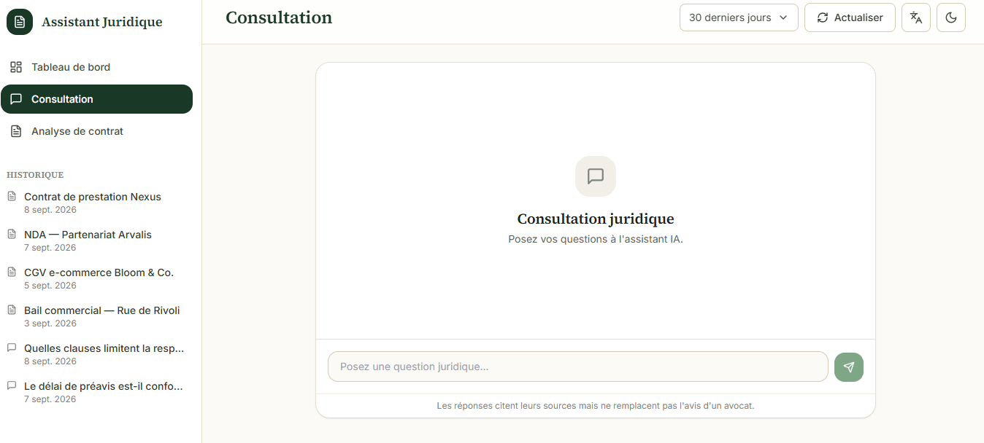
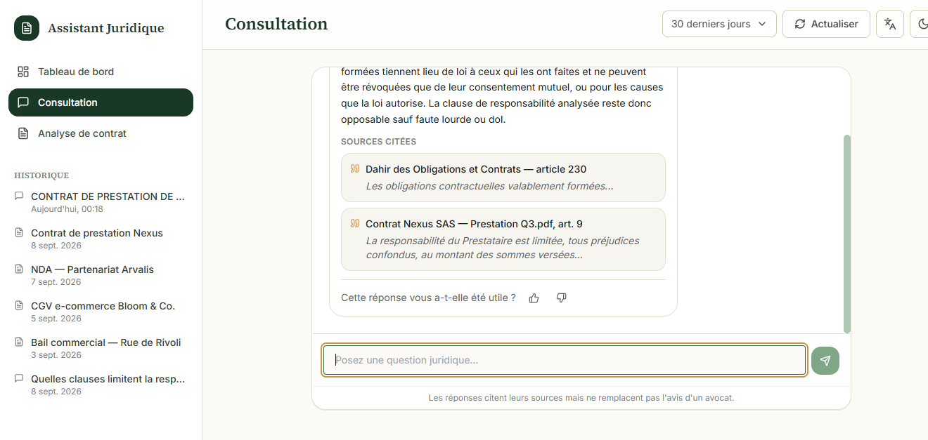

Slide 15
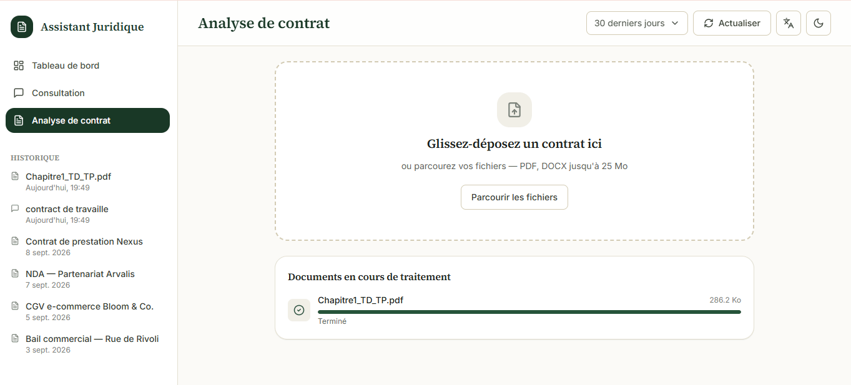
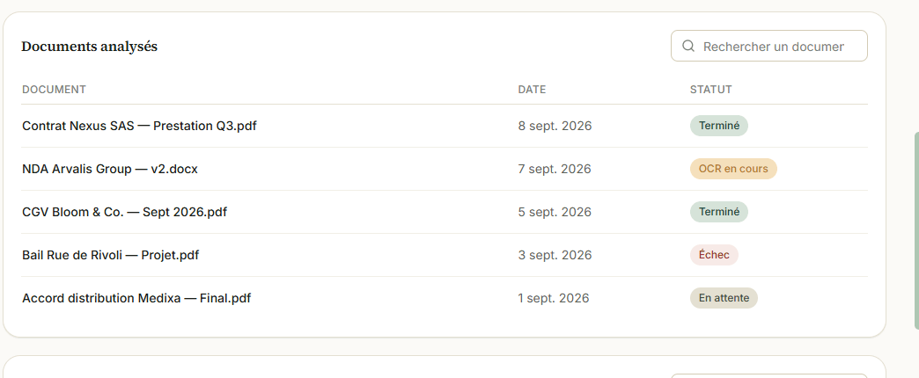

Slide 16
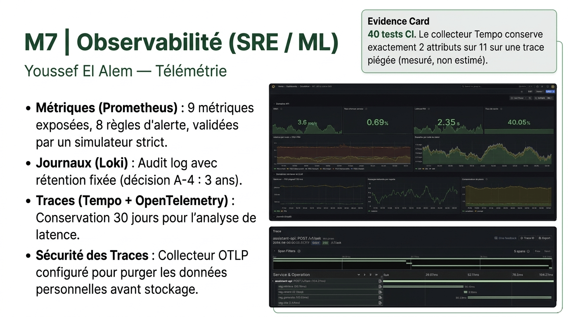
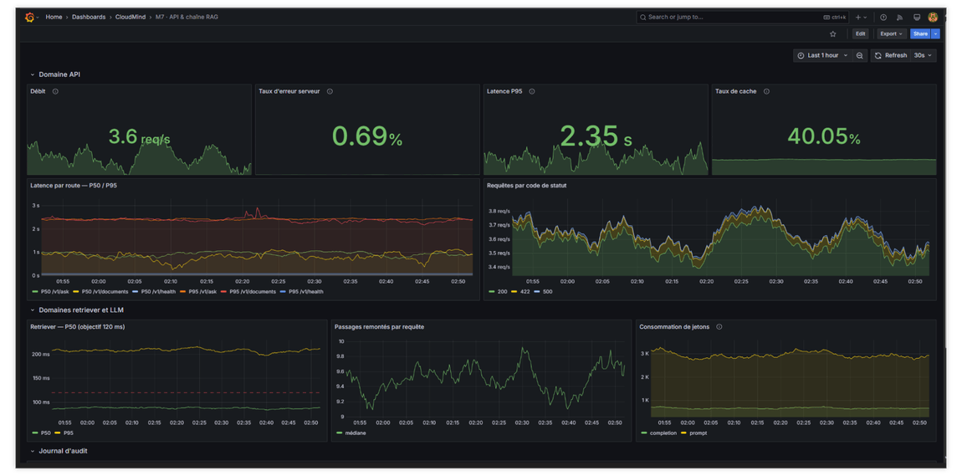
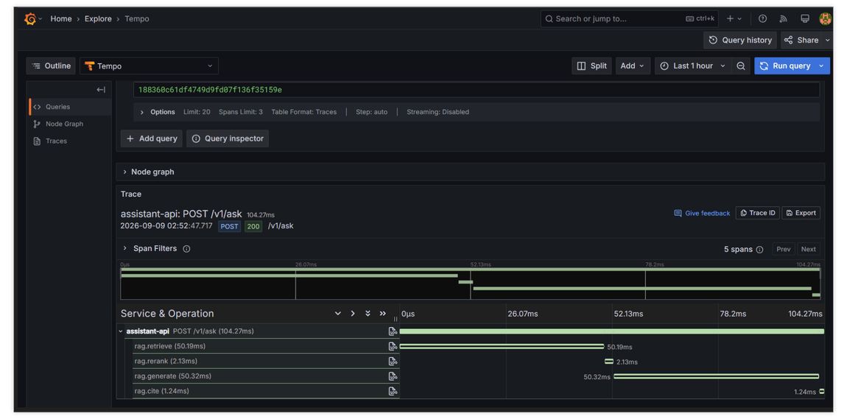
17 / 19

Slide 17
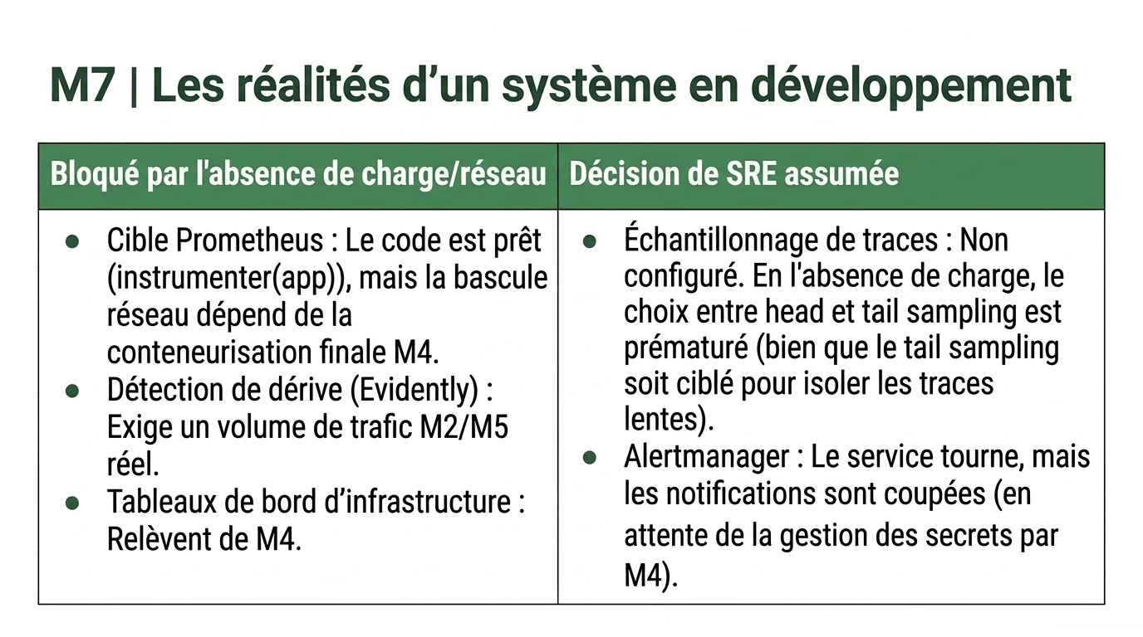
17 / 19

Slide 18
M8 | Sécurité, gouvernance et conformité
Taha Kachmar — Sécurité & conformité
Mesures d'anonymisation
Portes CI & preuves
  Placement : entre le nettoyage et l'écriture — le dernier point où retirer une personne reste une modification de texte, pas une reconstruction de l'index.
4 contrôles bloquants en CI : Bandit, pip-audit, scan de secrets, aucun nom de fichier source publié.
Banc de 39 cas | Rappel | Dommage
Français | 89,5 % | 0 %
Arabe | 71,4 % | 0 %
Ensemble | 85,7 % | 0 %
Scan de secrets : reconnu par la forme du jeton, insensible à la casse. 0 / 7 détectés avant, 7 / 7 après, 0 faux positif.
100 tests M8 exécutés (release/0.2.0).
Rappel : données personnelles détectées · Dommage : texte juridique masqué à tort. L'arabe n'a pas de majuscules : un rappel plus haut aurait masqué des phrases juridiques.
Journal d'audit & AI Act
  Journal d'audit : utilisateur pseudonymisé (HMAC) ; refuse d'écrire un e-mail, une IP ou un jeton, et refuse d'écrire sans sa clé.
  AI Act : usage par les juridictions exclu (décision A-3), donc hors haut risque ; reste l'obligation de transparence (art. 50).
18 / 19

Slide 19
M8 | Écarts ouverts et limites du registre
Registre 1.7 : 5 fiches · 15 écarts fermés · 5 ouverts. La version 1.9, en revue, en déclare 9.
  E-01 — Détection par règles (français et arabe), pas par NER : un nom jamais introduit par une civilité échappe au masquage. Seul point bloquant avant un corpus réel. (M8)
  E-06 — Chiffrement au repos non documenté par l'hébergeur ; le corpus est entièrement synthétique aujourd'hui. (M8 + M1)
  E-11 — SourceType mêle catégories de document et canaux de collecte. (M8 + M1)
  E-13 — POST /documents/analyze transmet le nom du document dans l'URL ; déjà retiré des traces. (M5)
  E-14 — Journal d'audit livré et rétention configurée, mais l'API ne l'appelle pas : aucun événement n'est écrit. (M5 + M8)
Corrections assumées
  L'AIPD affirmait que la propagation des noms était indépendante de la langue. Vérifié en l'exécutant : aucun nom arabe n'était propagé. Corrigé par une note datée, pas en silence.
  Le registre du tag v0.2.0 déclarait E-04 et E-12 ouverts, alors que Loki (3 ans) et Tempo (30 jours) étaient déjà configurés, et il omettait E-14.
19 /29

Slide 20
Merci pour votre attention
Questions & discussion
RÉALISÉ PAR
ENCADRÉ PAR
CODE SOURCE
Équipe CloudMind
Pr. AIT DAOUD Mohamed
github.com/CloudMind-Group

